Slide 1


Presentación desarrollo
vehículo con MPC
integrantes:
Gabriel Coronado
Lucas Garay
Camilo Prieto
Vicente Mesias
Mario Acevedo

Slide 2

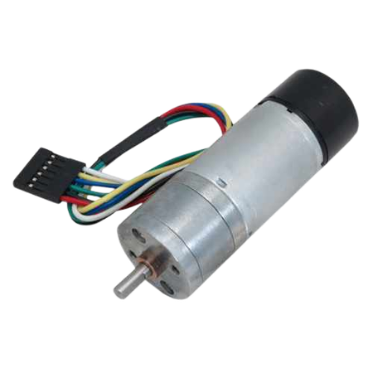
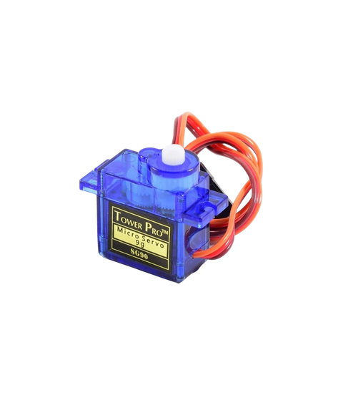
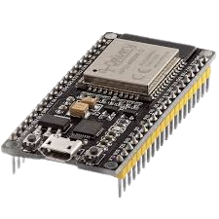
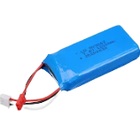
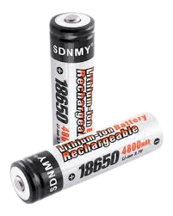
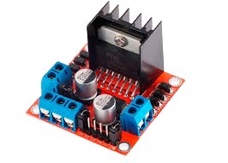
Etapa 1: selección de hardware
X 4 = 14 V aprox

Slide 3

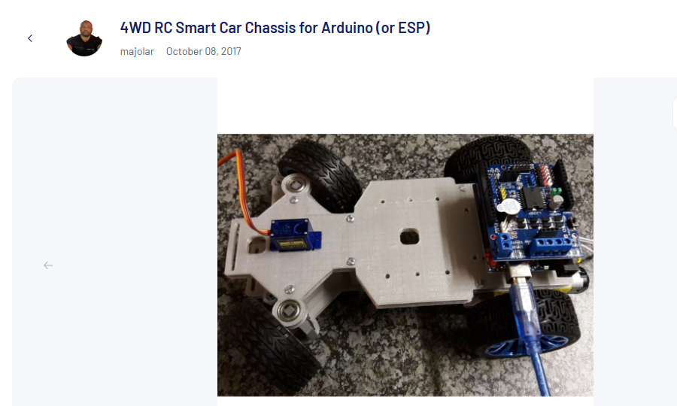
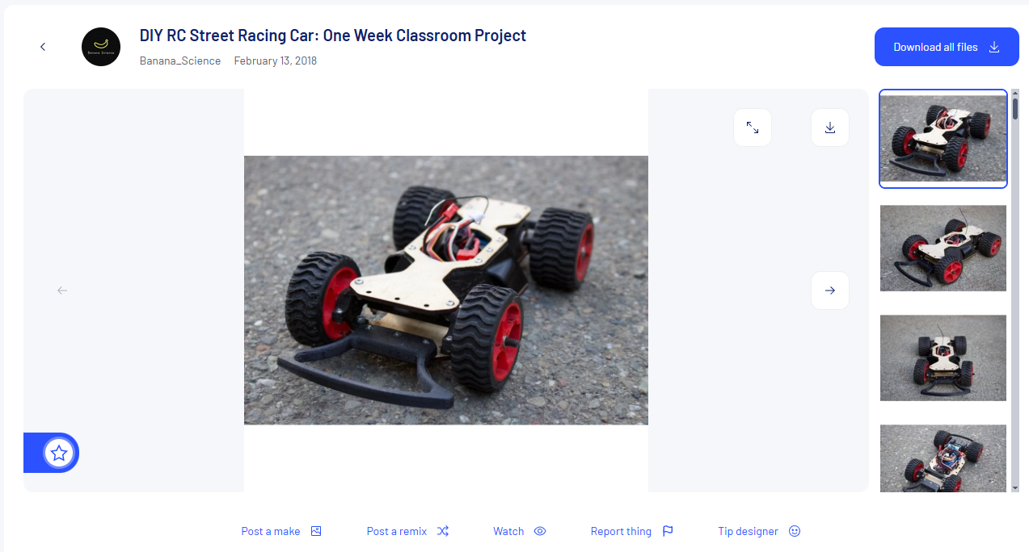
Etapa 2: modelado 3D estructura y piezas

Slide 4

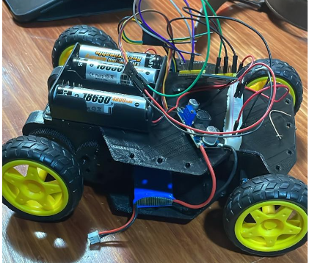
Etapa 3: Montaje de vehículo

Slide 5
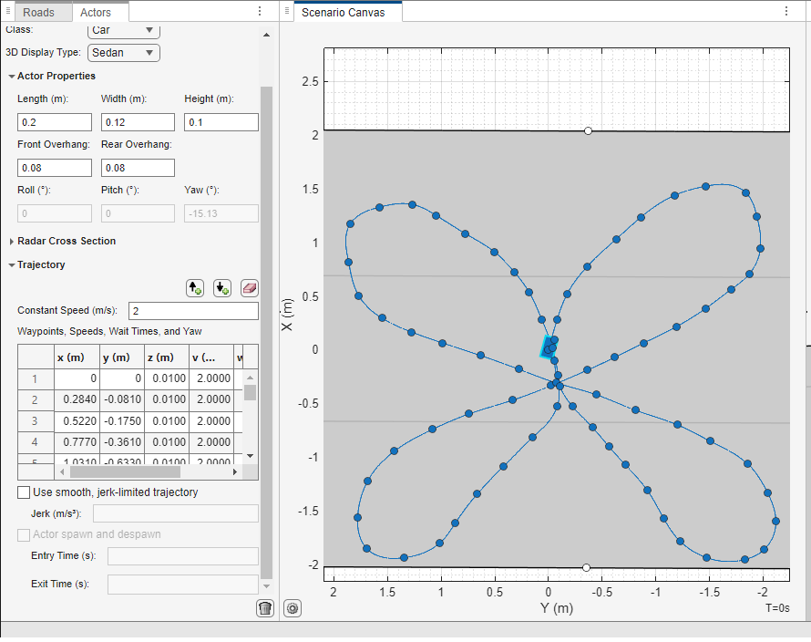
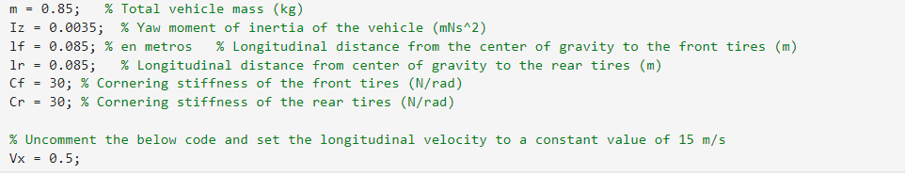
Etapa 4: generación referencia y obtención de la planta
Driving scenario simulator
parametros auto

Slide 6
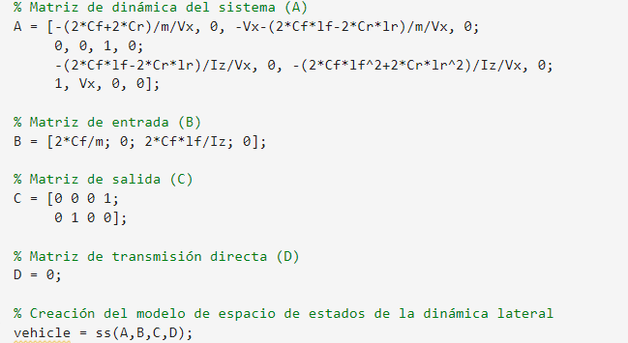
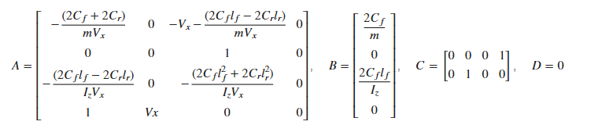
Etapa 4: generación referencia y obtención de la planta
matrices de estado y obtención state space

Slide 7

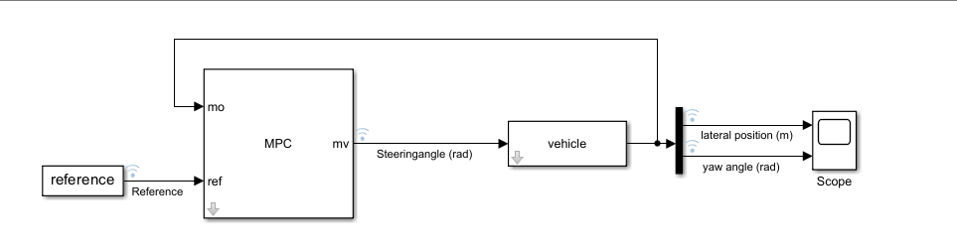


Etapa 5: lazo de control en Matlab y diseño de MPC
definir weights, constrains, mpc structure, io atributes

Slide 8
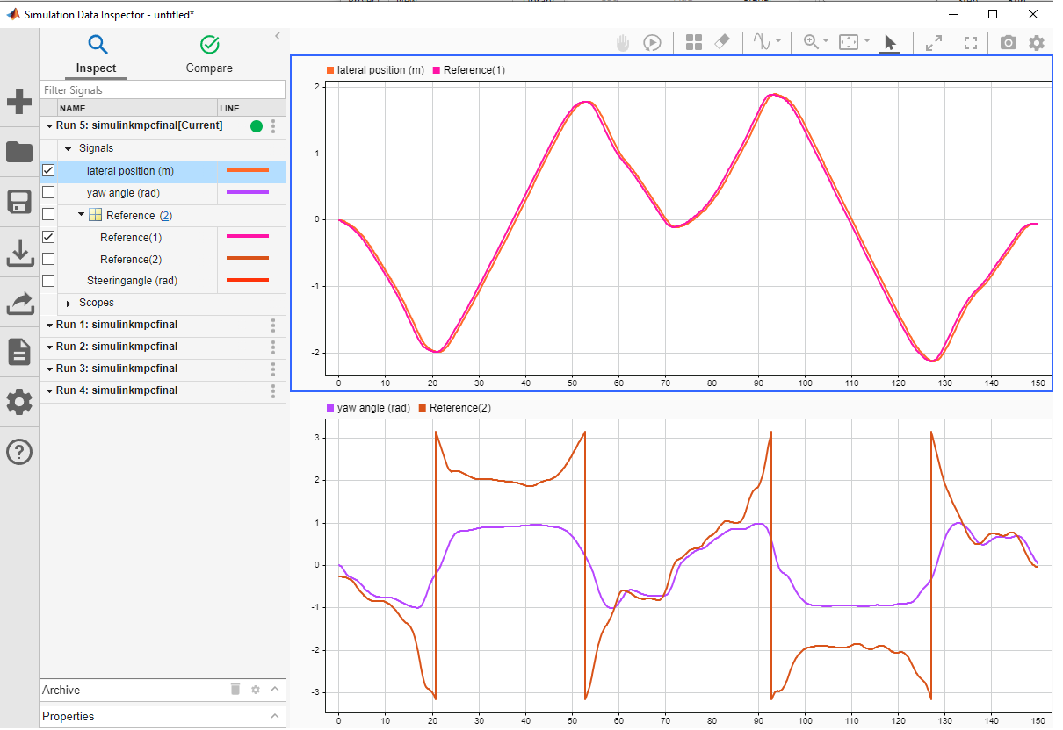
Etapa 6: resultados simulink para confirmar

Slide 9




Etapa 7: Exportar a código en arduino con matlab y probar resultados

Slide 10


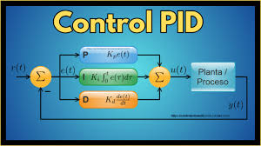

En conclusión

